Slide 1
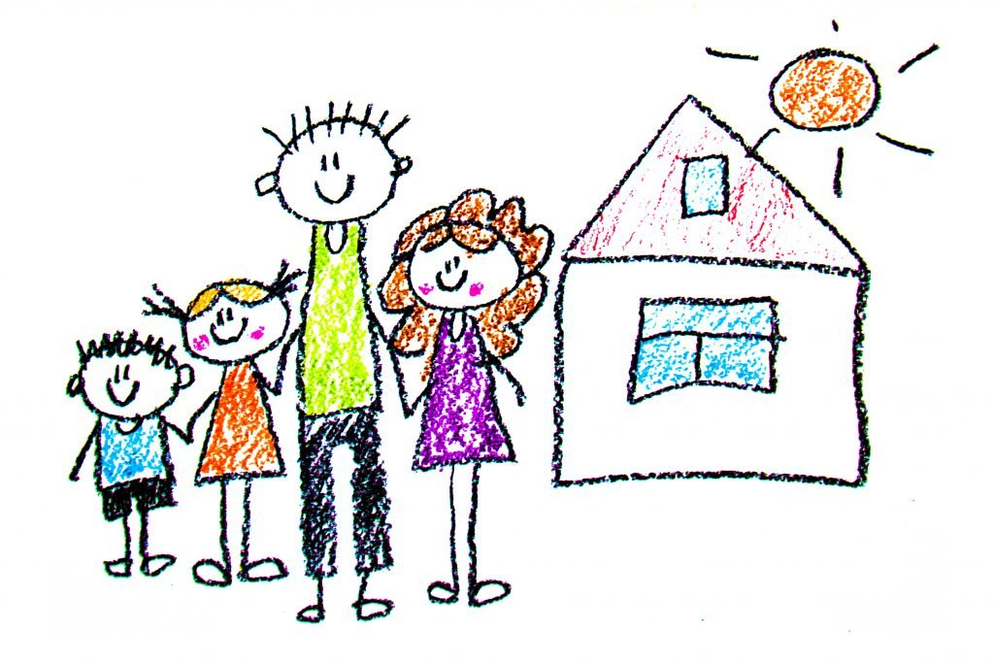
Балалар суреттері не туралы айтады

Slide 2
Сурет салуды ұнатпайтын баланы табу қиын. Бұл нәресте бірнеше сағат бойы отыруға дайын болатын керемет әрекет. Бірақ әр баланың сурет салуы өзіндік хабарлама екенін аз адамдар біледі. Оның көмегімен нәресте сізге оның жағдайы, тілектері мен сезімдері туралы айтып береді.
Суреттің түсі мен бала жиі таңдайтын түстер туралы сөйлесейік.
Пайдаланылған түстер саны
Бір жасар баланың суретін ашудың мағынасы жоқ. Бұл жаста нәресте әлі де қарындаш немесе бояудың пайдасына саналы таңдау жасай алмайды. Сондықтан ол кездейсоқ сурет салу құралын ұстап, жасай бастайды. Алайда, жүздеген мың сызбаларды талдағаннан кейін, психологтар бір жыл ішінде кейіпкердің бейімділігін байқауға болады : балаға қарындаш беріңіз : біреуі қарындашпен ұрады, екіншісі кең қимылмен сызықтар салады, үшіншісі – "бұйраларды"шығару үшін камераны қарындашпен айналдырады. Бірінші нәресте – бадас (ол ұрып – соғып тұрғандай сурет салады), екіншісі-өзіне сенімді және басқаларға назар аудармайды (ол өзінің қимылдарын шектеуге дағдыланбаған, біреуге бейімделмеген), ал үшіншісі – оны таңдағанды ұнатады (қол билейтін сияқты).

Slide 3
Үш жастан бастап балалар түстерді өздері таңдай алады . Олар өздерінің барлық қиялдарын, эмоцияларын және сезімдерін қағазға түсіреді. Осы жастан бастап сіз балалардың суретін талдай аласыз.
Бастау үшін баланың сурет салу үшін қанша түсті қолданатынын көріңіз. Әдетте балалар шамамен 5-6 гүл алады. Бұл дамудың қалыпты деңгейін, жақсы эмоционалды жағдайды көрсетеді.
Сурет салу үшін көптеген түстерді таңдаған бала өте сезімтал. Ол тым эмоционалды. Оның қиялы жақсы дамыған.
Егер 4 жастағы бала сурет салу үшін бір немесе екі қарындашты қолданса, онда қазіргі уақытта оның жағдайына назар аудару керек. Мүмкін, оны бір нәрсе мазалайды, азаптайды. Оның өмірінде эмоциялар мен жарқын түстер жетіспейтінін хабарлайды. Әсіресе, егер ол қара немесе көк киізден жасалған қаламдармен сурет салса.

Slide 4
Түс және ақыл-ой жағдайы
Біз қарындаштардың санын анықтадық. Енді суретке қараңыз. Онда қандай түс басым? Бұл үгінділердің эмоционалды жағдайын анықтауға көмектеседі.
Егер бала ашық және жылы түстерді таңдаса: сары, қызғылт сары және тыныш түстер жасыл, көк, көк, онда бұл баланың тыныш күйде екенін және оның көңіл-күйі жағымды екенін білдіреді.
Егер бала суреттегі қызыл түстерді көбірек қолданса, онда бұл оның кернеуде екенін білдіреді. Бірақ бұл негізгі көрсеткіш емес, өйткені кейбір эмоционалды балалар бәрін жарқын және түрлі-түсті жақсы көреді. Егер суретте олар қара және қою түстерге ие болса, онда бұл баланың эмоционалды күйде екенін білдіруі мүмкін, бірақ бұл тыныш, тыныш балаларға қатысты емес.

Slide 5
Түс сипаты
Суреттің түсін зерттеу арқылы баланың қандай мінезі бар екенін, қазір оған назар аударатындығын анықтауға болады. Әр түс символдық мәнге ие. Оны қарастырайық.
- Қара көк реңкті қолдану шоғырлануды, қанағаттану мен тыныштықты, интроспекцияны, өз істеріне назар аударуды білдіреді.
- Жасыл таңдау тепе-теңдік, тәуелсіздік, табандылық пен қыңырлық туралы айта алады.
- Сары түс оптимизмді, қызығушылықты және тікелей мінезді көрсетеді.
- Қызыл реңк баланың ерік-жігерін, белсенділігі мен қозғыштығын, агрессивті күйін көрсетеді.
- Дамыған қиял, жақсы түйсігі, эмоционалды және интеллектуалдық жетілмегендігі бар баланың суретінде күлгін түс басым болады.

Slide 6
Қоңыр түс сезімтал қолдауды іздейтін, баяу мінезді, физикалық ыңғайсыздықты сезінетін балалардың суреттерінде басым болады.
- Сұр түс айналада ештеңе байқамауды білдіреді.
- Ал, қара-балада депрессия, өзгеріс қажеттілігі, наразылық болуы мүмкін.
Баланың суретін бағалай отырып, объективті болыңыз. Егер қылшықтардың түрлі-түсті қарындаштарды таңдауы болмаса, онда ол өзінің ішкі әлемін тарта алмайды. Таңдауға болатын түстердің көптігі болған жағдайда ғана бала өзінің барлық қиялын көрсете алады.

Slide 7
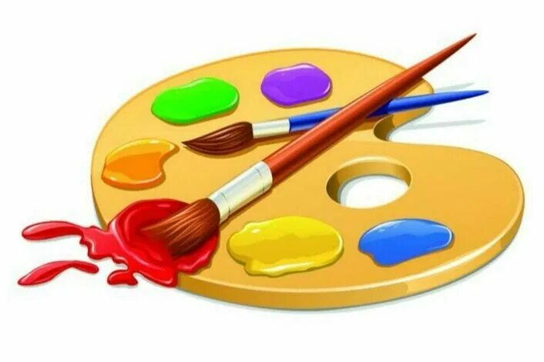
НАЗАРЛАРЫҢЫЗҒА РАХМЕТ!

